Slide 1
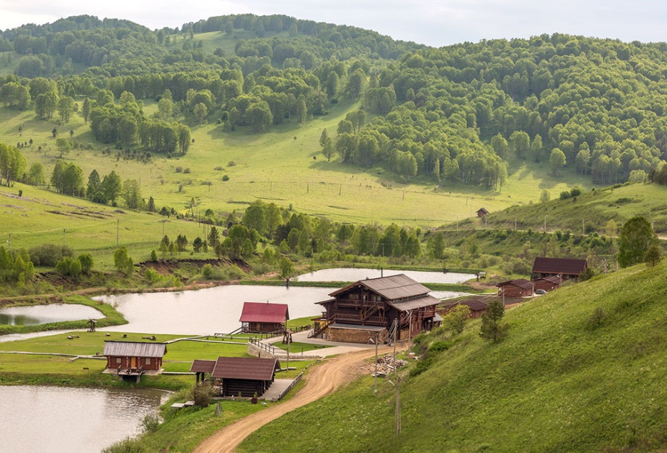
База отдыха «Никольское» Мараловодческое хозяйство ООО «Антарес»

Slide 2
Территория базы отдыха
Территория туристической инфраструктуры

Slide 3
Перечень объектов входящие в комплекс
Территория 4500 Га
Полностью огорожено 2680 ГА железобетонными столбами и разделены на 15 парков
Действующая круглогодичная база отдыха «Никольское» вместимость 110 мест
Мараловодческое хозяйство поголовье маралов 1200 голов, лошади, КРС.
3 Горнолыжных спуска
Озера (зарыбление)

Slide 4
Перечень объектов входящие в комплекс
Вся территория оборудована видеонаблюдением синхронизируется на любом устройстве, в любой точке мира
Новый SPA комплекс для принятия пантовых ванн, релакс зоны, массажные кабинеты (новый комплекс запущен в 2021 году)
Современный комплекс для приготовление пантовых ванн, и их консервации (аналогов нет в России, запущен в 2021 году)
Каскад озёр для зарыбления
В 2020 году введен в эксплуатацию новый разбивочно- срезочный прогон и станок для маралов, КРС, лошадей.

Slide 5
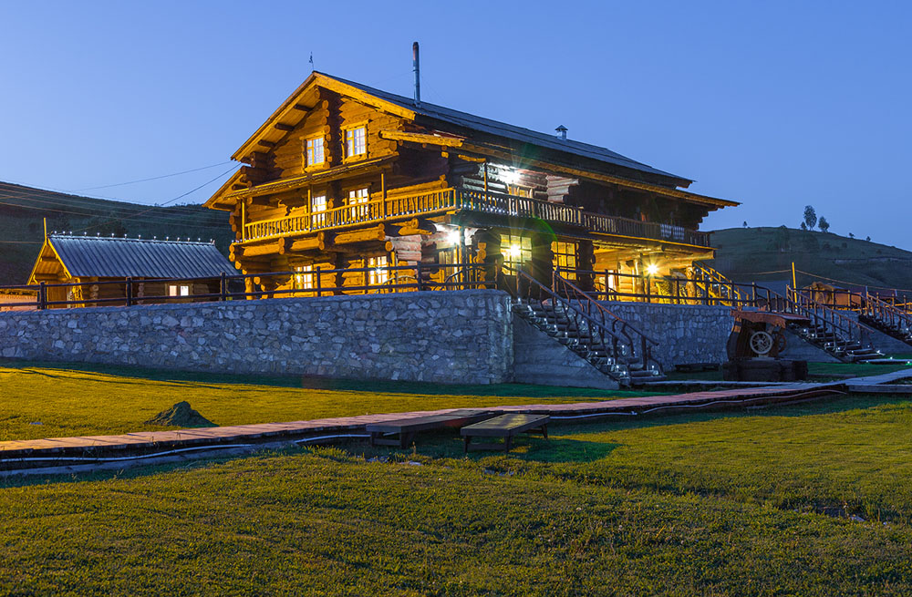
Фото гостиничной инфраструктуры

Slide 6
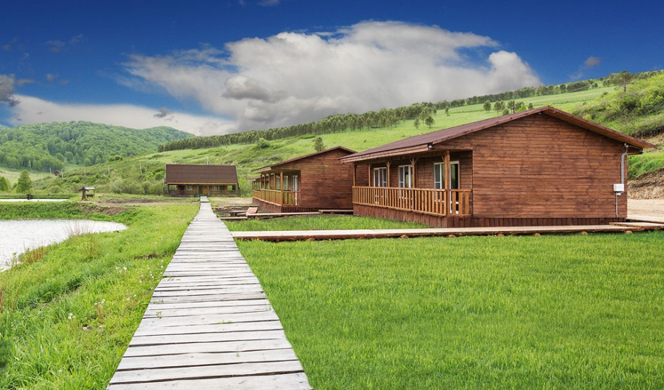
Фото гостиничной инфраструктуры

Slide 7
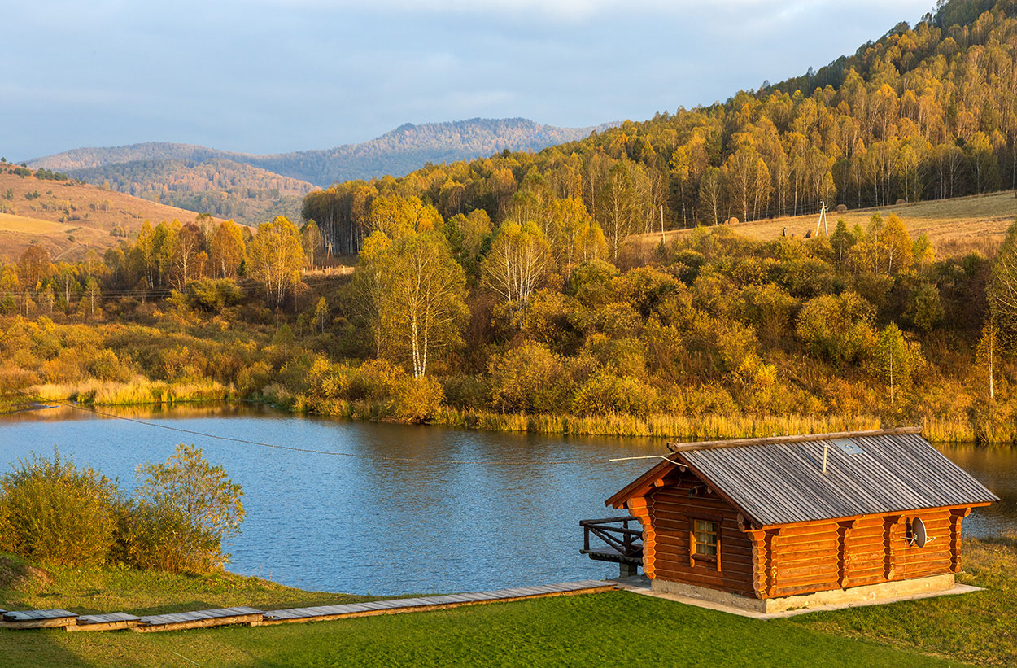
Фото гостиничной инфраструктуры

Slide 8
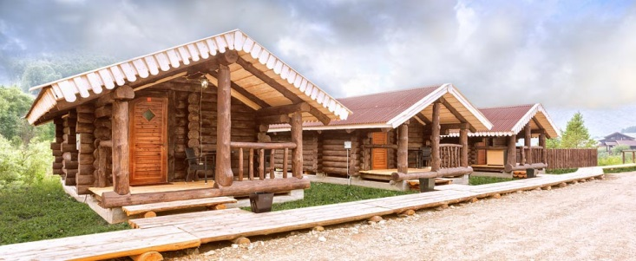
Фото гостиничной инфраструктуры

Slide 9
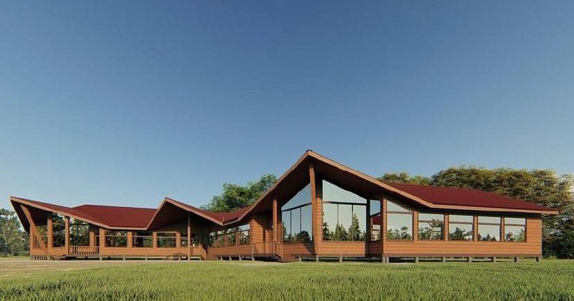
Комплекс для принятия пантовых ванн (открыт в 2021 году)

Slide 10
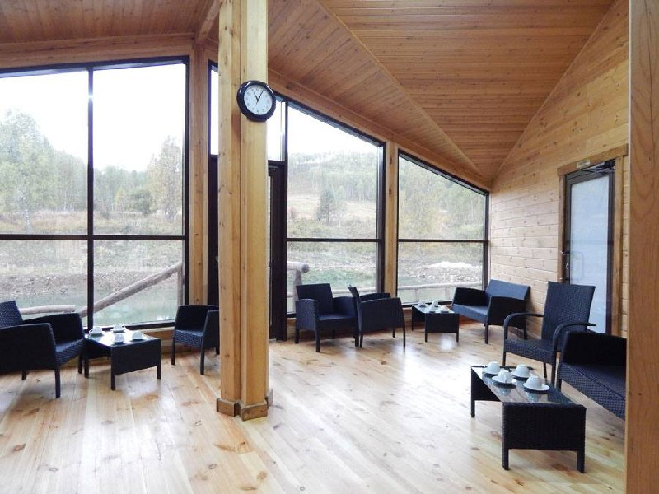
Комплекс для принятия пантовых ванн (открыт в 2021 году)

Slide 11
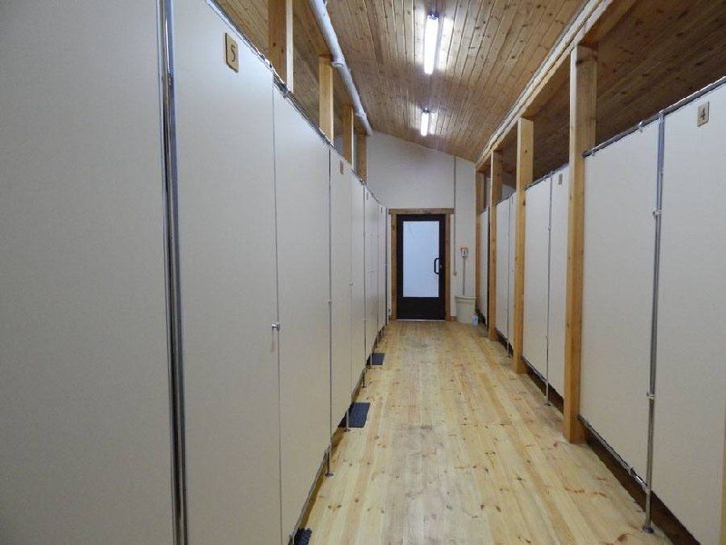
Комплекс для принятия пантовых ванн (открыт в 2021 году)

Slide 12
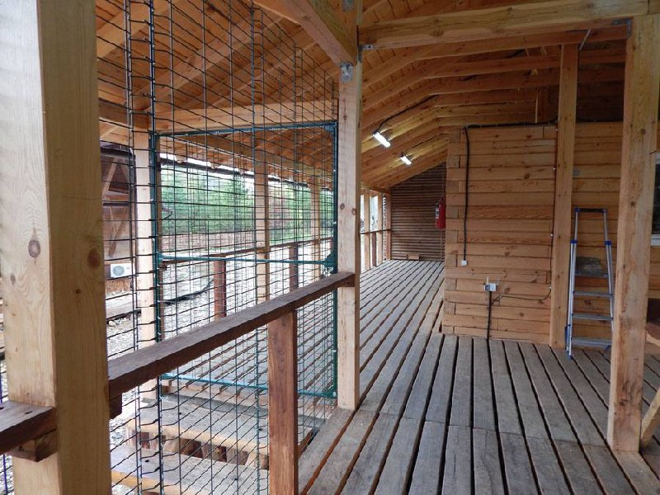
Комплекс для варки пантов и консервации (открыт в 2021 году)

Slide 13
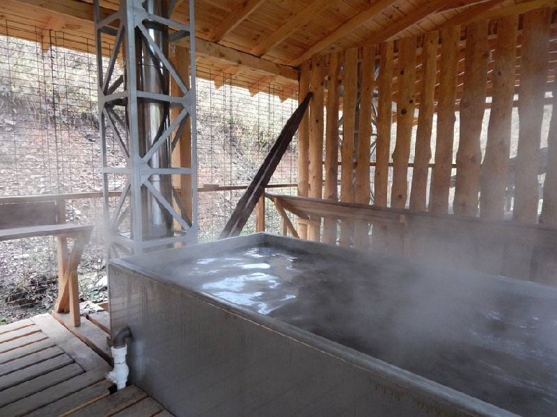
Комплекс для варки пантов и консервации (открыт в 2021 году)

Slide 14
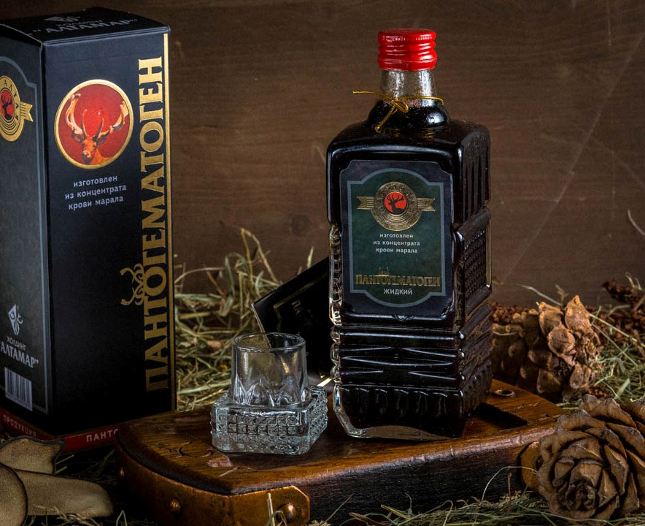
На основе собственного мараловодческого хозяйства и консервации пантов – мы производим более 50 видов продукции из пантов и крови марала под нашим брендом «Алтамар»

Slide 15
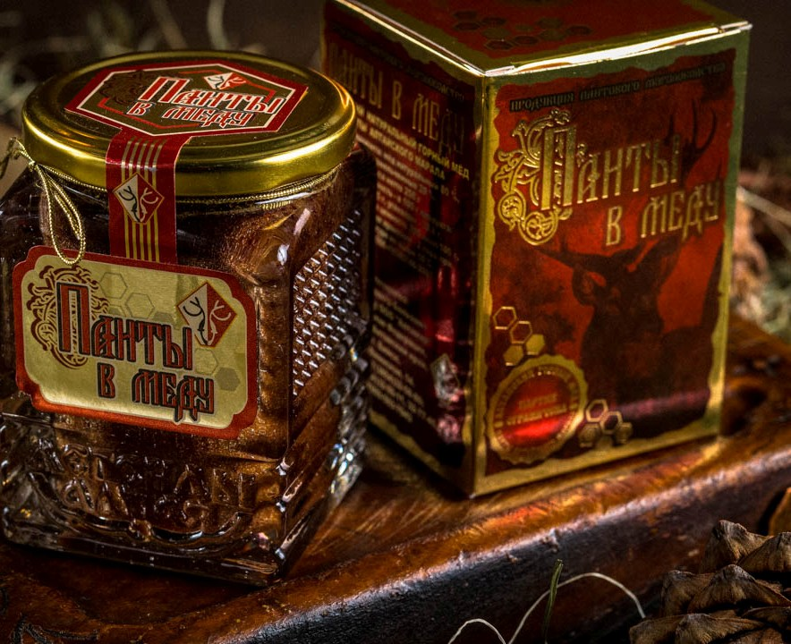
На основе собственного мараловодческого хозяйства и консервации пантов – мы производим более 50 видов продукции из пантов и крови марала под нашим брендом «Алтамар»

Slide 16
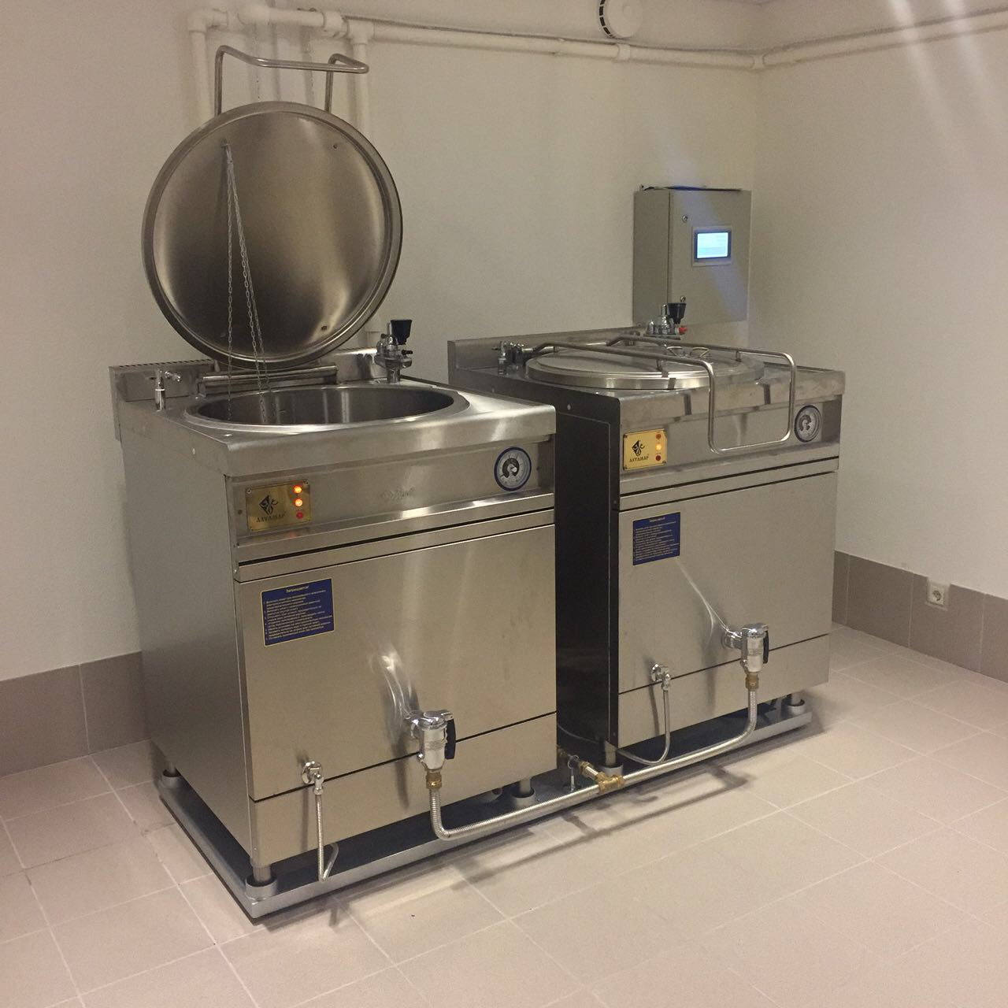
Оборудование для санаториев и SPA салонов:
- Установка А 500 для приготовление пантовых ванн круглый год

Slide 17
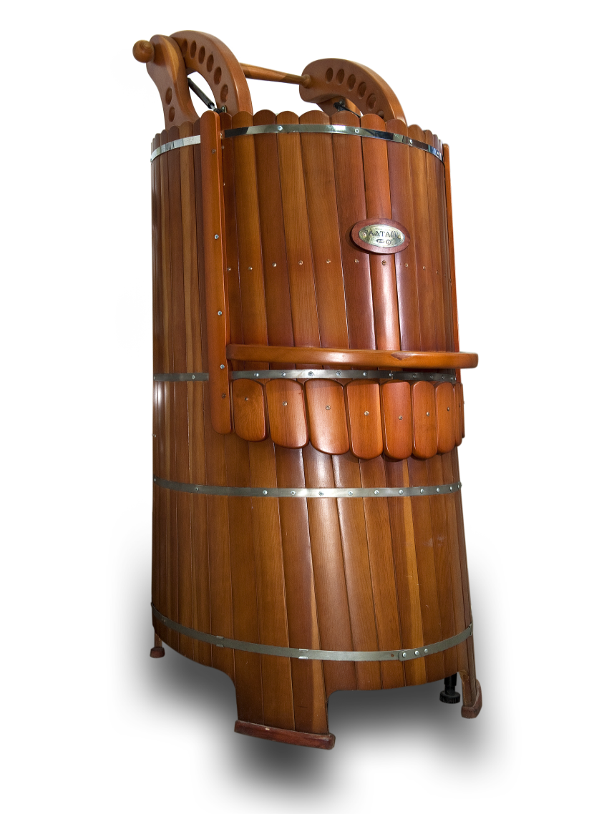
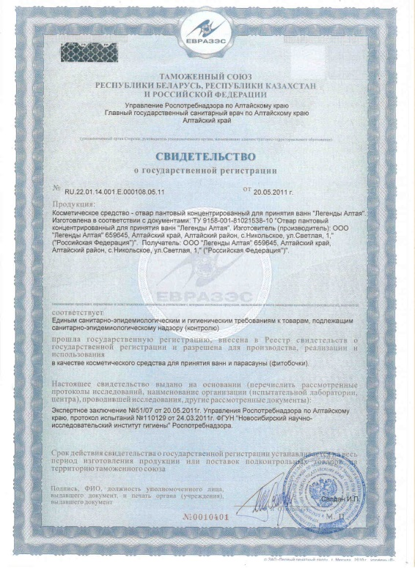
Оборудование для санаториев и SPA салонов:
- Паровая фитосауна «Алтай» с возможностью проведение пантовых процедур, зарегистрированная, как изделие медицинского назначения

Slide 18
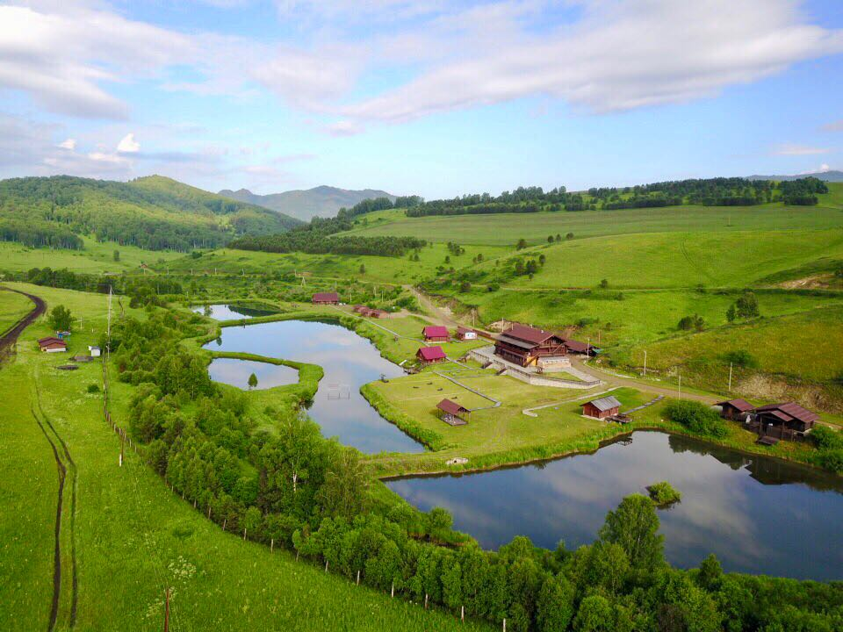
Спасибо за внимание

